Slide 1
Nfinity_포탈_QA
Prepared by | Day of first
Dong Hoon, LEE | 20151204
DOCUMENT VERSION HISTORY
20151204_Nfinity_Portal_QA_v0.1

Slide 2
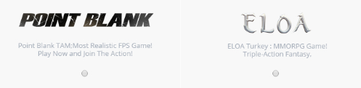
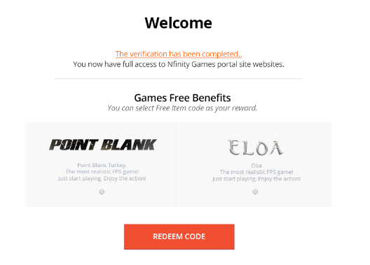
7.2_Sign up_Verify Account
Nportal_07_SignUp_Verify Account_v1.00_20151202_SHS
(인증전) 회원가입 완료 안내 페이지에서는 각 게임 선택 라디오 버튼은 없습니다.
삭제
The benefit of all the games of Nfinity Games are available by e-mail.
라디오 버튼 삭제
순번 | BROWSER |  |  |  |  |  |  | 처리 상태 | 내용
 | IE6 | IE7 | IE8 | IE9 | IE10 | CHR | SAF
1
2

Slide 3
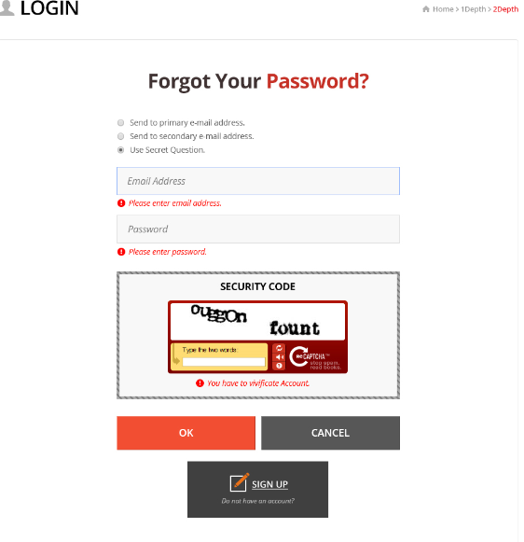
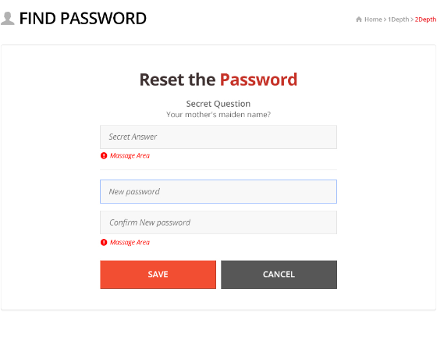
Nportal_08_Login
Question 내용 폰트 크기 상향
삭제
순번 | BROWSER |  |  |  |  |  |  | 처리 상태 | 내용
 | IE6 | IE7 | IE8 | IE9 | IE10 | CHR | SAF
1
2

Slide 4
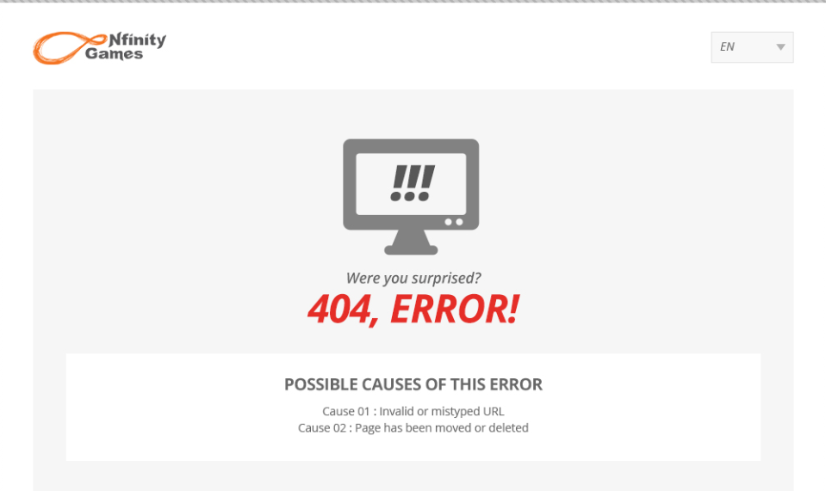
Nportal_11_404Error_v1.00_20151203_SHS
버튼 추가
Nfinity Home
순번 | BROWSER |  |  |  |  |  |  | 처리 상태 | 내용
 | IE6 | IE7 | IE8 | IE9 | IE10 | CHR | SAF
1
2

